Slide 1
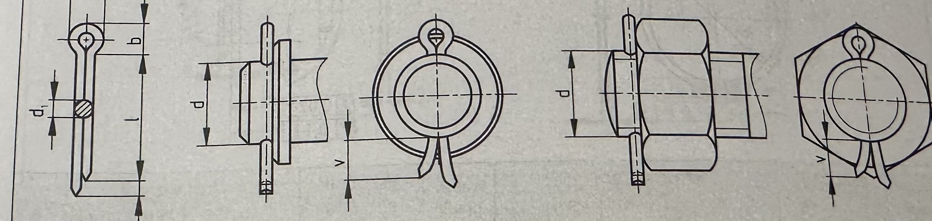
VIJAČNA VAROVALA
Vijaki in matice imajo slabo lastnost, da se pri zvezah, ki so izpostavljene izmeničnim in sunkovitim obremenitvam oz. tresenju, radi odvijejo in popustijo.
Zato je potrebno vijake zavarovati, da se ne morejo odvijati sami od sebe. Možnosti za zavarovanje vijakov proti odvijanju je več vrst.

Slide 2
Vrste vijačnih varoval
MEHANIČNA VAROVALA pri katerih z dodatnim elementom preprečimo odvijanje. V praksi največkrat uporabimo kronsko matico z razcepko ali varovalne podložke.
RAZCEPKA → najzanesljivejša vijačna zveza je kronska matica, zavarovana z razcepko. Slaba stran pa je to, da pri ponovnem uvijanju težko ujamemo izvrtino v vijaku točno z zarezo na matici.
TORNA VAROVALA s katerimi povečamo površinski tlak med navojem vijaka in matice in s tem trenje, ki preprečuje odvijanje matice. V praksi največkrat uporabimo dve matici, vzmetne podložke in obročke ter zaščitne (varovalne) matice.
ZAVAROVANJE S PROTIMATICO izvršimo z dvema maticama. Višja matic mora biti zgoraj, ker le-ta prenaša obremenitve. Uporabljamo jo pri strojnih delih, ki so podvrženi močnim sunkom in tresenju.

Slide 3
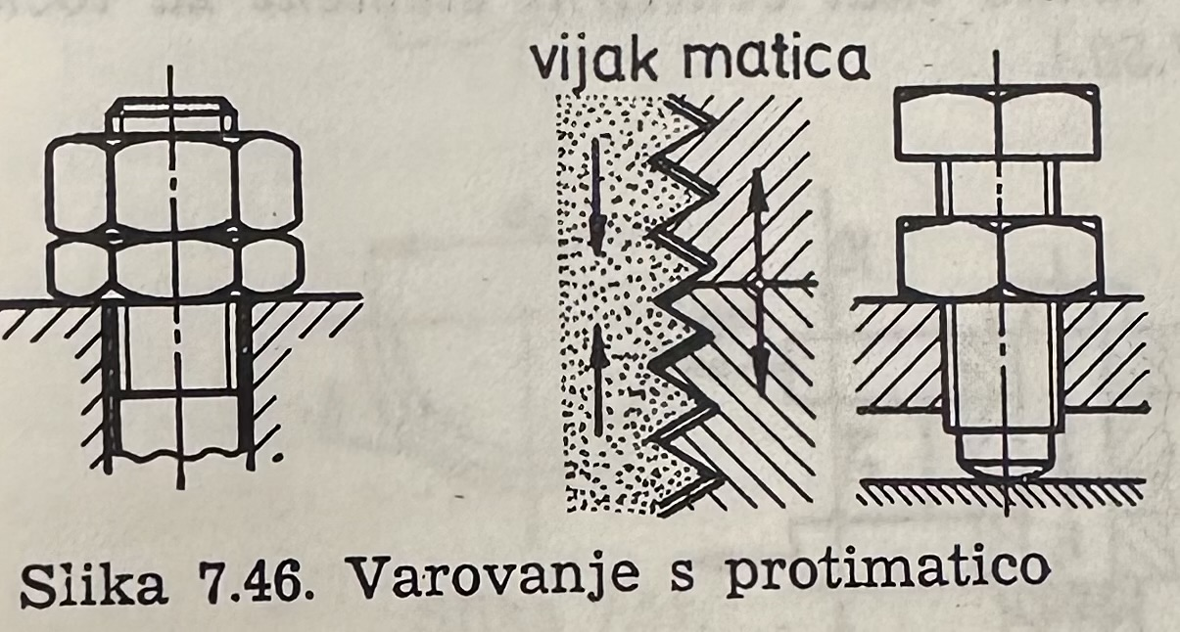
Vrste vijačnih varoval
VZMETNI OBROČEK
Zaradi vzmetnega delovanja obročka dobi matica dodatni bočni pritisk na navoj in se s tem poveča sila trenja med matico in vijakom. Vzmetni obroček izvedbe A ima na svojih krajih še zobec, ki se zaje v matico in podlogo. Pri večkratnem razstavljanju se matica in podloga poškodujeta, zato ta način varovanja ni primeren za obdelane površine. Uporabljamo ga za vijačne zveze, ki se ne razstavljajo pogosto.

Slide 4
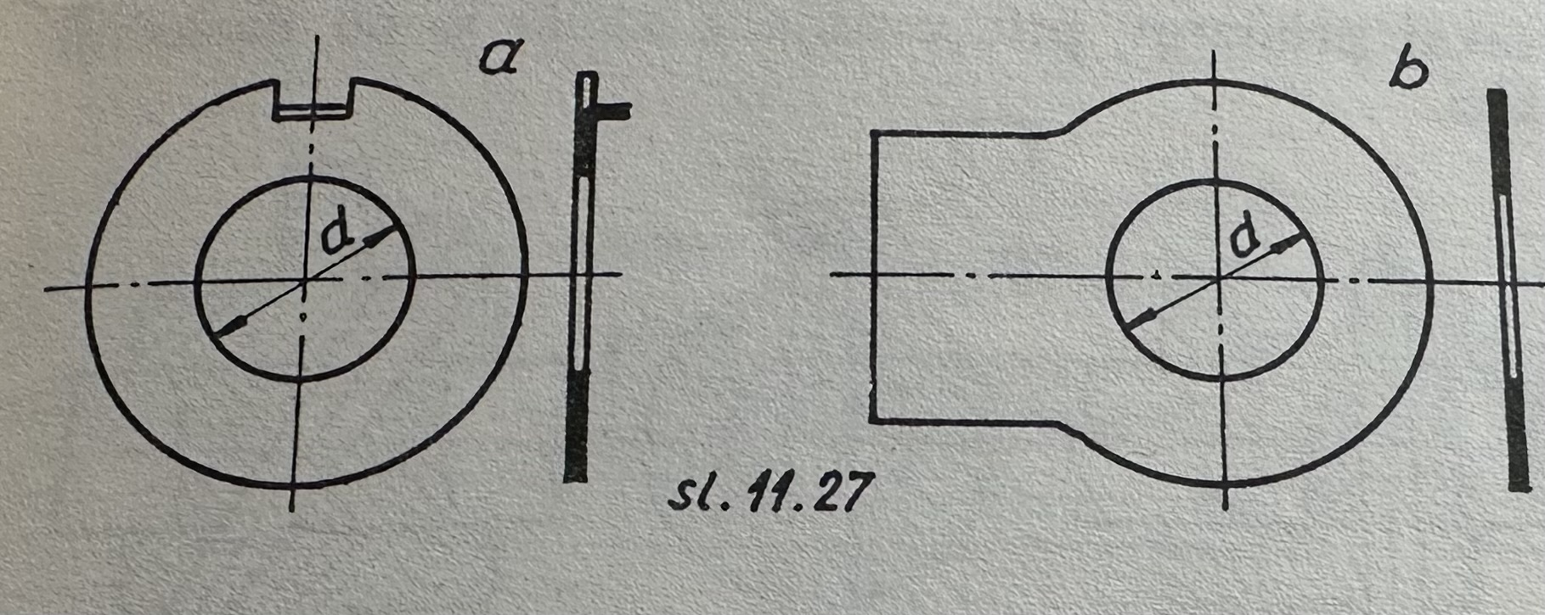
Varovalne ploščice
Za varovalni element pogosto uporabljamo varovalne ploščice, ki so izdelane iz tanke pločevine in so enostavne ter poceni. Z varovalno ploščico z nosom zavarujemo zvezo tako, da nos vstavimo v izvrtino na strojnem delu in zavijemo ploščico ob že pritegnjeni matici.
Zvezo z varovalno ploščico s podaljškom pa zavarujemo tako, da podaljšek upognemo okrog enega roba strojnega dela, ploščico pa zavijemo ob že pritegnjeni matici.
Navadno moramo varovalno ploščico zamenjati že po nekajkratnem odvijanju matice.

Slide 5
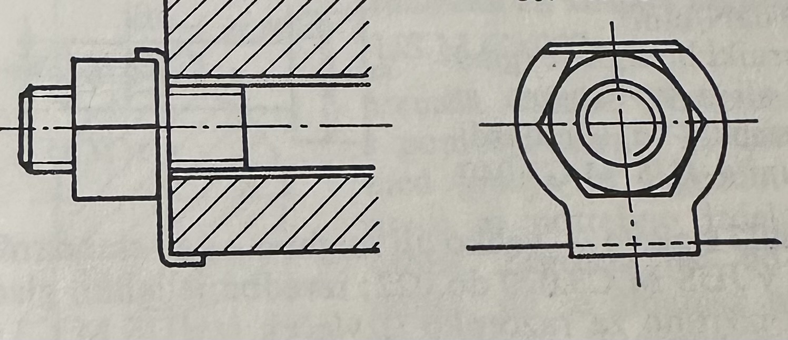
Primer za uporabo varovalne ploščice s podaljškom prikazuje naslednja skica.

